Slide 2
Основы компьютерного проектирования и моделирования телекоммуникационных систем
(ОКПМ ТКС)

Slide 3
Виды обеспечения САПР

Slide 4
Виды обеспечения САПР
техническое;
программное (системное, прикладное);
методическое:
- математическое,
- лингвистическое (языки универсальные, проблемно-ориентированные),
- прочее;
информационное;
организационное.

Slide 5
Виды обеспечения САПР
техническое;
программное (системное, прикладное);
методическое:
- математическое,
- лингвистическое (языки универсальные, проблемно-ориентированные),
- прочее;
информационное;
организационное.

Slide 6
Основные этапы проектирования

Slide 7
Основные этапы проектирования
ОТЗ

Slide 8
Основные этапы проектирования
ОТЗ
Системотехническое проектирование
ЧТЗ

Slide 9
Основные этапы проектирования
ОТЗ
Системотехническое проектирование
ЧТЗ
Схемотехническое проектирование
Схемы

Slide 10
Основные этапы проектирования
ОТЗ
Системотехническое проектирование
ЧТЗ
Схемотехническое проектирование
Схемы
Конструкторское проектирование
РКД

Slide 11
Основные этапы проектирования
ОТЗ
Системотехническое проектирование
ЧТЗ
Схемотехническое проектирование
Схемы
Конструкторское проектирование
РКД
Технологическое проектирование
Технология

Slide 12
Основные этапы проектирования
ОТЗ
Системотехническое проектирование
ЧТЗ
Схемотехническое проектирование
Схемы
Конструкторское проектирование
РКД
Технологическое проектирование
Технология

Slide 13
Принцип декомпозиции-композиции
(блочно-иерархический принцип)

Slide 14
Принцип декомпозиции-композиции
(блочно-иерархический принцип)
Система
Комплекс
Устройство
Функциональный узел
…..
Компонент

Slide 15
Принцип декомпозиции-композиции
(блочно-иерархический принцип)
Система
Комплекс
Устройство
Функциональный узел
…..
…..
Компонент
Компоненты

Slide 16
Принцип декомпозиции-композиции
(блочно-иерархический принцип)
Система
Комплекс
Устройство
Функциональный узел
…..
….. → Компонент
Компонент

Slide 17
Принцип декомпозиции-композиции
(блочно-иерархический принцип)
Система
Комплекс
Устройство
Функциональный узел
…..
…..
Компоненты
Компонент

Slide 18
Основные разделы дисциплины
Модели компонентов РЭС.
Формирование модели объекта РЭС.
Методы анализа модели объекта РЭС.
Методы оптимального проектирования РЭС.

Slide 19
Основные разделы дисциплины
Модели компонентов РЭС.
Формирование модели объекта РЭС.
Методы анализа модели объекта РЭС.
Методы оптимального проектирования РЭС.
---------------------------------------------------------------------------
0. Численные методы САПР.

Slide 20
Основные разделы дисциплины
Модели компонентов РЭС.
Формирование модели объекта РЭС.
Методы анализа модели объекта РЭС.
Методы оптимального проектирования РЭС.
---------------------------------------------------------------------------
0. Численные методы САПР:
- решение систем линейных уравнений,
- решение систем нелинейных уравнений,
- решение систем дифференциальных уравнений,
- аппроксимация и интерполяция данных,
- дифференцирование и интегрирование,
- и т. п.

Slide 21
Основная литература

Slide 22

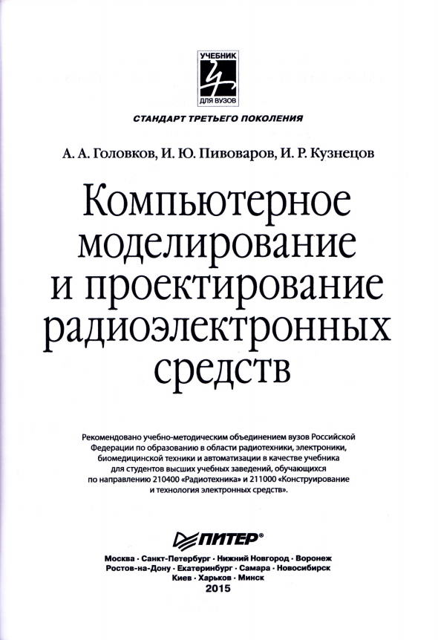

Slide 23



Slide 24
Видеолекции
https://media.etu.ru/courses/krB4sa97YToWsRHvg

Slide 25
Состав дисциплины
Лекции (34 ч.).
Лабораторные занятия (17 ч.).
Самостоятельная работа (56 ч.).
Дифференцированный зачет.

